Slide 1
信息计量学概论

Slide 2

信息计量学研究内容：以文献计量为主
1
文献计量学的定义、历史与数学基础
5
引文分析
2
布拉德福定律(文献集中与离散定律)
6
文献增长规律
3
洛特卡定律（作者分布规律）
7
文献老化规律
4
齐普夫定律（词频分布规律 )
8
文献计量学方法的应用
（核心期刊测定）
Notes:
2

Slide 3
信息计量学目的、方法与要求
教学目的
学习研究思路与方法
教学方法
讲课与实践相结合
教学要求
课后阅读资料
应用定律解决问题
讨论课积极发言

Slide 4
教学参考书目
科学计量研究方法论/庞景安
信息计量学/邱均平
《社会科学评价的文献计量理论与方法》/娄策群

Slide 5
一、文献计量学的产生与发展
文献计量学的产生与发展
文献计量学的定义
文献计量学的计量元素
文献计量法的研究流程
文献计量学的研究现状
有关概率知识
常用统计知识
常用文献计量指标

Slide 6
一、文献计量学的产生与发展
20世纪以来, 文献计量学bibliometrics, 信息（资讯、情报）计量学informetrics, 科学计量学scientometrics, 图书馆计量学librametriy, 它们的主要测量对象与结果不仅近似而且大多是雷同的，只是有不同用意的应用，解释不同的事实，陈述不同的现象而已。
早期图书的定量化探索：种、册、卷、人均数量
Statistical Bibliography(1923):Hulme休姆
librametriy （1948）：阮冈纳赞的败笔
Scientometrics(1968):前苏联纳利莫夫和穆利钦科
Bibliometrics(1969):Pritchard普里查德
Informetrics(1979 /87):Nacke纳克提出，Brookes布鲁克斯
1997年T.C.阿曼德首次提出了Webometrics概念
Cybermetrics(1997)

Slide 7
一、文献计量学的产生与发展
1931印度著名的图书馆学家阮冈纳赞（组面分类－冒号分类法的创始人）提出图书馆学五定律：
  书是为了用的
  每个读者有其书
  每本书有其读者
  节省读者的时间
  图书馆是一个生长着的有机体
所有这些都体现出“以人为本”的思想。

Slide 8
Cybermetrics
From 1997 the editors are organizing a series of conferences (The Seminars) on a yearly basis (Cybermetrics’XX) to disseminate results from quantitative analysis of the Internet.
These events intend to show preliminary results and new methods and they are organized simultaneously with large International Congresses.
Cybermetrics: International Journal of Scientometrics, Informetrics and Bibliometrics.

Slide 9
文献计量学的产生与发展历程
萌芽时期（1917-1933）
奠定时期（1934-1960）
发展时期（60年代以来）

Slide 10
萌芽时期（1917-1933）
1917：F.T. Cole和N.B. Eales的论文：
  说明了文献统计方法及其意义
    首次利用文献计量方法分析1543-1860年发表的比较解剖学文献：研究重点、发展趋势与国家分布。
1923：E.W. Hulme
  利用统计文献的方法来阐明科学技术的进步
    对世界各国期刊进行比较分析，把学科和文献量的变化与国际发展结合起来
    分析了英国专利的增长情况，与英国的社会进步联系起来
1926：洛特卡定律
  文献计量学中最早的定律
    作者与著作量之间数量关系的定律
1927：P.K.L. Gross和E.M. Gross夫妇
  文献学历史上的第一次引文分析
    对化学教育期刊的引文（参考文献）进行分析：找出专业期刊

Slide 11
奠定时期（1934-1960）
1934：布拉德福定律
  奠定了文献计量学的理论基础
    反映科学论文在科技期刊中的分布规律
1935：齐普夫定律
  文献计量学的基本经验法则之一
    文献中词频分布的规律
50年代：E. Garfield（加菲尔德）
  科学引文索引的基础
    用引文检索科技论文的方法
1958：贝尔纳
  初步揭示了文献老化的规律
    利用“半衰期”来衡量已发表文献的老化速度
1934-1960：文献增长规律的研究也有突破性进展
  普莱斯提出了期刊数量呈指数增长的著名图表和结论。

Slide 12
发展时期（60年代以来）
1963：加菲尔德，《科学引文索引》的出版
  为文献计量学研究提供了强有力的工具，为引文分析的发展创造了条件
  ISI：SCI、SSCI、A& HSI
1969：Bibliometrics术语的正式提出和确立
70年代以来，许多学者建立了大量的学术成就
  文献计量学已经确立为既有一定的理论基础，又有实际应用的一个重要分支科学。
  信息计量学
  知识计量学
  网络计量学：Altmetrics方法

Slide 13
中国文献计量学论文增长图
1966—2001年

Slide 14
二、文献计量学的定义
（王崇德）以文献或文献的某些特征的数量为基础，来论述与预测科学技术现象与规律的情报科学分支。
用数学与统计学方法对文献或文献的某些（外部、内容）特征进行数量分析与归纳，用以论述与预测科学技术现象、规律与发展趋势的情报科学分支。

Slide 15
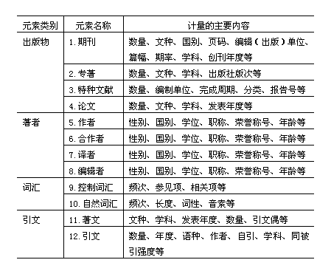
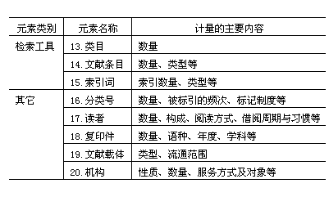
三、文献计量学的计量元素（研究内容）

Slide 16
四、文献计量法的研究流程

Slide 17
四、文献计量法的研究流程
（1）理论分析
所谓理论分析，主要是指因素分析，亦即把欲解决的问题，按文献现象的本来面目分析影响它的因素，揭示各因素之间内在的相互联系和这些因素对问题的影响程度。例如研究文献流通率时，要分析读者的要求、借阅强度、文献资料的收藏情况等。
（2）建立模型
根据理论分析的结果，把主要因素分别列为自变量，次要因素则用随机误差项表示，把问题作为因变量。利用各种数据(如时间序列)，描绘自变量与因变量之间的关系。根据描绘的图形，按照拟合最优的原则，选择相应的函数，建立模型。

Slide 18
四、文献计量法的研究流程
（3）估计参数及检验
模型中列出的方程式，包含许多以符号表示的参数，需要利用各种数据，应用相应的数学方法估算出来。之后，还需计算相关系数，检查自变量对因变量的影响程度。相关系数越高，说明自变量的影响越大，自变量选择得当。
对估计参数还要进行检验，分为理论检验和统计检验。理论检验是指用文献常识判断方程式中的符号是否正确。统计检验有F检验、t检验、x²检验、K-S检验等。
（4）实际应用
构造出来的模型应在实践中加以应用，发挥模型对现状的描述、解释作用和对未来的决策、预测功能。在反复应用中，不断改进模型，提高模型质量。

Slide 19
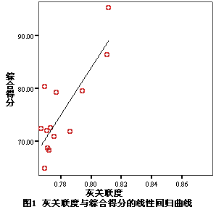
,

Slide 20
五、文献计量学的研究现状
经验定律的检验、修改、改进、深化
文献计量学的广泛应用：评价与预测科学生产率、人才、机构、学科、期刊等的现状与发展趋势
文献计量学核心期刊、核心作者、学科地位已形成
文献计量学研究手段及工具的现代化、电子化
文献计量学、科学计量学、信息计量学、知识计量学与网络计量学

Slide 21
六、有关概率知识
常用概率分布
离散型概率分布：二项分布（0-1分布）、几何分布、超几何分布、 泊松分布、负二项分布等
连续型概率分布：正态分布、指数分布、伽玛分布、贝塔分布
常用分布参数
数学期望（平均数）：反映随机变量平均水平
方差（变异数）：反映随机变量分散程度

Slide 22
六、有关概率知识
如果曲线是尖峰形，二项分布多半是合适的模型；若曲线是高度正倾斜，可用泊松、几何或其他类型的模型。
如果平均数＞方差，二项分布是适宜的模型；如果平均数和方差是相同的，可用泊松分布；如果平均数＜方差，其适宜的模型是负二项分布。

Slide 23
七、常用统计知识
1、取样方法

Slide 24
2、样本容量
七、常用统计知识
一般而言，样本容量为总体规模的5％－10％。
大数据时代，尽量大样本。
样本选择要有依据，例如代表性期刊选择。
样本选择要可信，例如文献学科归属等。

Slide 25
七、常用统计知识
  3、数据表达
表格： (1)线段要少（3线图）；
(2)表格反映的信息要全（单位）；
(3)数值以3位或4位为宜；
(4)相对百分比的书写（表明总体数量）。

Slide 26
七、常用统计知识
图形：(1)表现分布的直方图；
(2)表现内容的带形图或圆形图；
(3)表现变化的线形图（横轴、纵轴、刻度）；
(4)表现比较的柱、带、线图；
(5)表现相关的散点图（相关的两个变数分别做横轴与 纵轴）。

Slide 27
七、常用统计知识
4、数据的测度
  （1)“集中趋势”的量度（位置量数）:
  表明数字资料所处的“中心”位置的量数。主要有：全距中值、众数、中位数以及平均数。
A全距中值：
B众数：出现频次最多的数。

Slide 28

七、常用统计知识
C中位数：
加权平均数：规定N₁和N₂为A、B两组的成员个数，M₁和M₂分别为这两组的某一特征数值，那么该项特征值的加权平均数M₁₊₂为:

Slide 29
七、常用统计知识
几何平均数：

Slide 30
七、常用统计知识
调和平均数：

Slide 31
七、常用统计知识
（2）变异量数：
反映数值的离散与波动程度。
A全距：数据分布中最大值与最小值之间的距离。全距＝X _{H}－X_{L}
B四分位数差：
0,0,1,2,2,2,3,3,4,4,4,5,6,6,7,8,9（17）

Slide 32
七、常用统计知识
C样本平均差：
D样本方差：
E修正样本方差：
F样本标准差：

Slide 33
七、常用统计知识
5、参数估计与检验
统计估计：
矩量法估计、最大似然法估计、零频次法
统计检验：
检验、F检验、t检验、K－S检验

Slide 34
6、一元线性回归
七、常用统计知识
绘制散点图与回归直线：Y=a+bX
用最小二乘法确定参数a、b

Slide 35

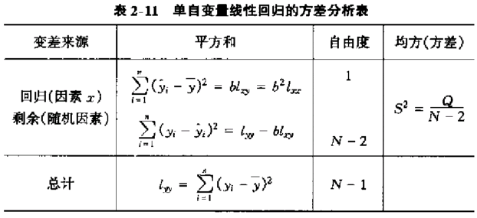
七、常用统计知识
回归方程的方差分析（方差分析表）
对变量X、Y之间是否存在线性关系进行统计检验
若F＞λ，则X、Y线性相关。
λ值可查F分布临界值表

Slide 36
七、常用统计知识
相关系数及其显著性检验
0＜r ＜ 1，r→1，X、Y越线性相关
使r达到显著的最小值与抽样个数N有关，可查相关系数显著性检验表。

Slide 37
非一元线性回归问题的线性回归转化：
七、常用统计知识

Slide 38
八、常用文献计量指标
载文量
文摘量和文摘率
基金论文比例
平均发表时滞
被引频次
影响因子
即年指标
自引率和他引率
被引半衰期
引用半衰期

Slide 39
八、常用文献计量指标
载文量：载文量是指某一期刊在一定时期内所刊载的相关学科的论文数量。载文量是反映一份期刊信息含量的重要指标。
文摘量和文摘率：文摘量指的是某一期刊一定时期内相关学科文章被摘的次数。文摘率指的是某一期刊一定时期内平均每篇相关学科文章被摘的几率。文摘量和文摘率有时会作为评估核心期刊的指标,一般来说二次文献的文章皆择优而摘。因此某刊被摘量大,不仅反映它在数量上的优势,也在一定程度上反映了该刊在质量上的优势。

Slide 40
八、常用文献计量指标
基金论文比例：这是表明该期刊所载论文学术质量和水平高低的一个重要指标。期刊载文的基金资助比例高,说明期刊学术水平较高。
平均发表时滞：也称平均发表周期,是指编辑部收到作者稿件日期和稿件刊出日期之间的平均时差。平均发表时滞从论文发表时滞的平均水平来衡量信息交流的速度,是反映科技期刊时效性的重要测度,反映出期刊载文的稳定性及编辑部根据拟用稿件积压程度而调整用稿节奏情况。

Slide 41
八、常用文献计量指标
被引频次：指该期刊自创刊以来所登载的全部论文在统计当年被引用的总次数。该指标可以客观地说明该期刊总体被使用和受重视的程度,以及在学术交流中的作用和地位。
影响因子：这是一个国际上通行的期刊评价指标，是Ｅ.加菲尔德于1972年提出的。该指标是相对统计值,可克服大小期刊由于发文量不同所带来的偏差。一般说来,影响因子越大,其影响力和学术作用也越大。具体算法为：

Slide 42
八、常用文献计量指标
即年指标：又称当年指数,即为某期刊评价当年发表论文的被引用次数除以该刊当年发表的论文数。这是一个表征期刊即时反应速率的指标,主要描述期刊当年发表的论文在当年被引用的情况。具体算法为：
自引率和他引率：自引率指该期刊全部被引次数中该期刊本身自引用的次数所占比例。期刊他引率是指该期刊全部被引次数中,被其他期刊所引用次数所占的比例。这两个指标通常用于表征期刊科技交流的范围和程度。

Slide 43
八、常用文献计量指标
期刊被引半衰期：指该期刊在统计当年被引用的全部次数中,较新一半的引用数是在多长一段时间内累计达到的。被引半衰期是测度期刊老化速度的一种指标。一般说来,被引半衰期表明期刊的经典程度,半衰期长的期刊比短的期刊影响更深远—些。需要注意的是,通常不是针对个别文献或某一组文献,而是指某一学科或专业领域的文献总和而言的。
期刊引用半衰期：这是衡量某种期刊的论文作者在引用文献的过程中,对什么时期出版的参考文献感兴趣的一个时效指标。指某种期刊在某年中所引用的全部参考文献中较新的一半是在最近多少年时段内发表的。

Slide 44
检索、阅读相关文献并思考：
目前文献计量学的研究现状及发展趋势怎样？
若以“文献计量学的研究现状”为题，你的论文结构与研究思路如何？
可供推荐的相关文献有哪些？

